Slide 1
Федеральное государственное образовательное бюджетное учреждение высшего образования «Финансовый университет при Правительстве Российской Федерации» (Финансовый университет) Колледж информатики и программирования
Команды CMD: PING,IPCONFIG
Выполнили: студенты 3 курса
очной формы обучения (направление специальности
09.02.03 Программирование в компьютерных системах) группы ПКС 320
Болоцкий Д.С., Краснянская Е.А.

Slide 2
Содержание
1) Ping
2)Теория
3)Что команда диагностирует
4) Команды
5) IPCONFIG
6)Параметры утилиты 7)Заключение

Slide 3
Назначение команды проверки сети PING
При возникновении проблем с сетью узнать причину неисправности поможет команда Ping (и неважно это локальная сеть или интернет). Что же это за команда? Давайте попробуем разобраться и копнем немного теории.

Slide 4
Немного теории о команде Ping
Ping - это отклик, время ответа сервера на запрос вашего компьютера. Другими словами, это промежуток времени, за который пакет, отосланный от вашего компьютера, проходит до другого компьютера в сети и возвращается обратно. Проще говоря, команда PING служит для проверки доступности удаленных узлов и диагностики качества связи в сети.
PING - основная утилита командной строки Windows для проверки сетевых соединений в TCP/IP. Команда PING с помощью отправки сообщений с эхо-запросом по протоколу ICMP проверяет соединение на уровне протокола IP с другим компьютером, поддерживающим TCP/IP. После каждой передачи выводится соответствующее сообщение с эхо-ответом. Ping пожалуй самая основная TCP/IP-команда среди пользователей Windows, используемая для устранения неполадок и проверки возможности доступа к Интернет.

Slide 5
Что поможет диагностировать команда Ping?
Низкую скорость загрузки сайтов - т.е, если сайты долго открываются;
Периодическое исчезновение связи с интернетом – сайты какое-то время открываются нормально, но периодически не открываются;
Если вы смотрите фильм в режиме онлайн, а видео «подтормаживает»;
Проблемы во время онлайн-игр.

Slide 6
Команда Ping на практике
Давайте поближе ознакомимся с командой. Для проверки связи введем команду ping IP-адрес, например пропингуем сервера крупных компаний, таких как Яндекс и Гугл:
ping ya.ru,
ping google.ru
Какую информацию предоставляет нам это команда:
IP-адрес компьютера, с кем осуществляется проверка связи;
Число отправленных байт – по умолчанию 32 байта;
Время отклика сервера в мс – вот это самый основной параметр, на который нужно обратить максимальное внимание;
Количество промежуточных устройств в сети, через которые пакет должен пройти, по-другому называют «время жизни пакета» - Time to live (TTL).

Slide 7
ping ya.ru, ping google.ru
Показатель время отклика сервера
Теперь поговорим про показатель время отклика сервера. Это время с момента отправки пакета до момента получения ответа от сервера. Измеряется этот показатель в миллисекундах (мс). Чем меньше это значение, тем лучше связь.
Значения времени отклика (см скрин ниже - среднее значение 33 мс):
До 40 мс — идеальное значение. Такое время реакции позволяет комфортно пользоваться стримминговыми сервисами;
От 40 — 110 мс считается нормальным значением. Пинг позволяет комфортно пользоваться интернет-серфингом и онлайн-игр;
Если пинг больше 110 — 210 мс, то медиасервисы будут работать медленно.

Slide 8
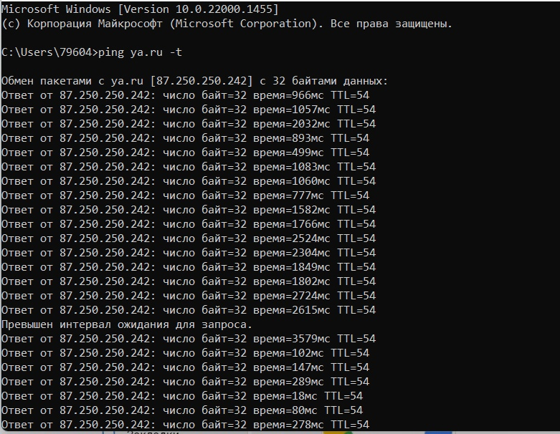

Slide 9
-t
-t - Задает для команды ping отправку сообщений с эхо-запросом к точке назначения до тех пор, пока команда не будет прервана. Для прерывания команды и вывода статистики нажмите комбинацию CTRL-BREAK. Для прерывания команды ping и выхода из нее нажмите клавиши CTRL-C.

Slide 10
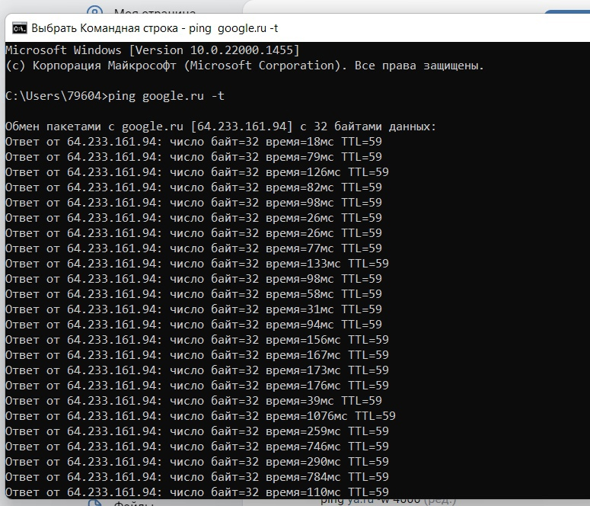

Slide 11
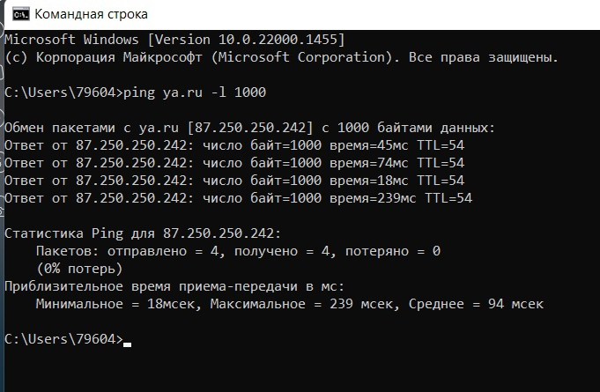
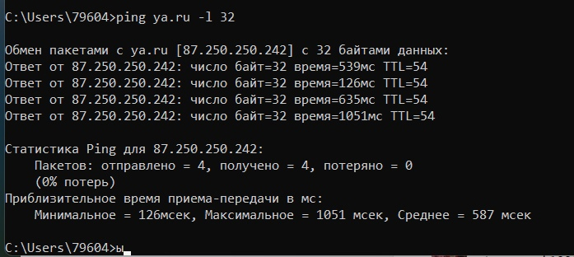
-i
-l размер - Задает длину (в байтах) поля данных в отправленных сообщениях с эхо-запросом. По умолчанию — 32 байта. Максимальный размер — 65500.

Slide 12
-n
-n счетчик - Задает число отправляемых сообщений с эхо-запросом. По умолчанию - 4.

Slide 13
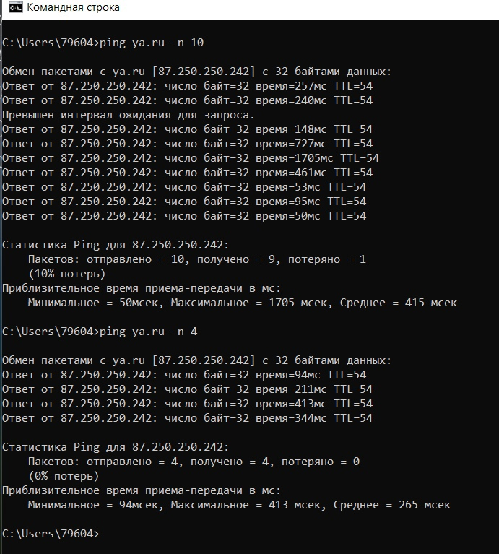

Slide 14
-w
-w интервал - Определяет в миллисекундах время ожидания получения сообщения с эхо-ответом, которое соответствует сообщению с эхо-запросом. Если сообщение с эхо-ответом не получено в пределах заданного интервала, то выдается сообщение об ошибке «Request timed out». Интервал по умолчанию равен 4000 (4 секунды).

Slide 15
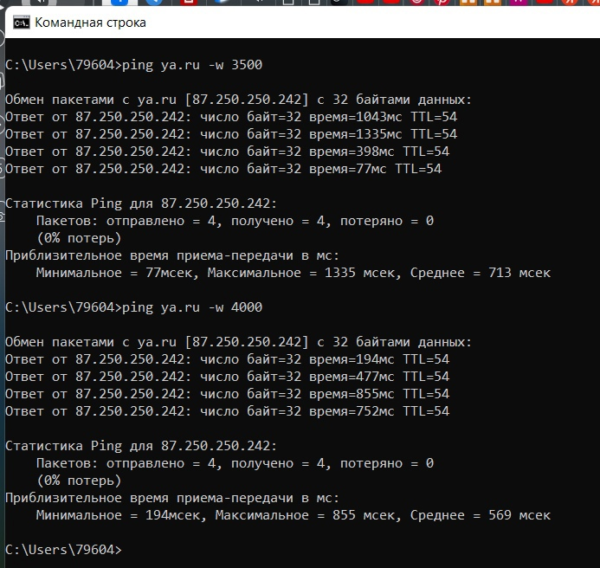

Slide 16
-f
-f - Задает отправку сообщений с эхо-запросом с флагом «Don’t Fragment» в IP-заголовке, установленном на 1. Сообщения с эхо-запросом не фрагментируются маршрутизаторами на пути к месту назначения. Этот параметр полезен для устранения проблем, возникающих с максимальным блоком данных для канала (Maximum Transmission Unit).

Slide 17
-v
-v тип - Задает значение поля типа службы (TOS) в IP-заголовке для отправляемых сообщений с эхо-запросом. По умолчанию это значение равно 0. тип - это десятичное значение от 0 до 255.

Slide 18
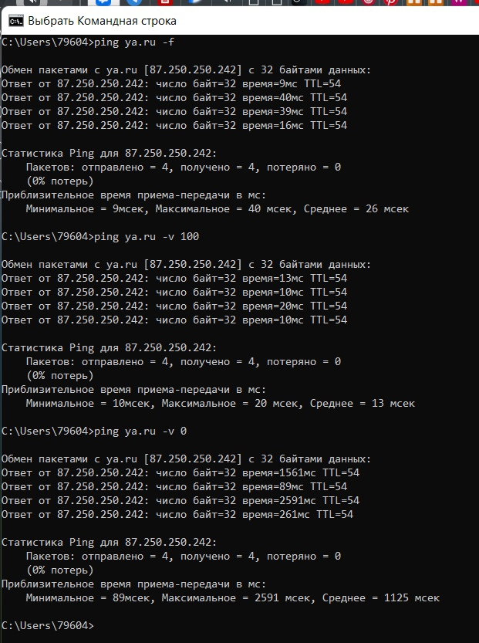

Slide 19
Команда IPCONFIG
Команда IPCONFIG служит для управления сетевыми интерфейсами и отображения всех текущих параметров сети TCP/IP, а также обновления параметров DHCP и DNS в операционных системах Windows. При вызове команды ipconfig без параметров выводится только IP-адрес, маска подсети и основной шлюз для каждого сетевого адаптера. А для проверки соединений в TCP/IP сетях используется команда PING.

Slide 20
Команда IPCONFIG
Утилита командной строки ipconfig.exe присутствует во всех версиях Windows и является одним из наиболее распространенных программных средств сетевой диагностики. Некоторые параметры командной строки не поддерживаются в версиях , предшествующих Windows Vista/Windows 7/8 Команда IPCONFIG используется для отображения текущих настроек протокола TCP/IP и для обновления некоторых параметров, задаваемых при автоматическом конфигурировании сетевых интерфейсов при использовании протокола Dynamic Host Configuration Protocol (DHCP)..

Slide 21
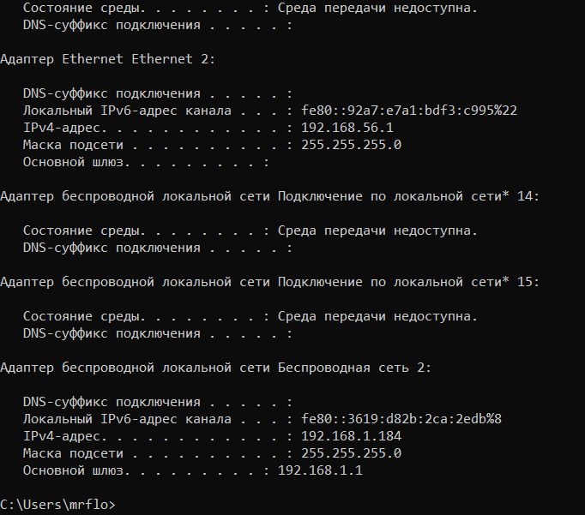

Slide 22
Параметры утилиты IPCONFIG
/all - Вывод полной конфигурации TCP/IP для всех адаптеров. Без этого параметра команда ipconfig выводит только IP-адреса, маску подсети и основной шлюз для каждого адаптера. Адаптеры могут представлять собой физические интерфейсы, такие как установленные сетевые адаптеры, или логические интерфейсы, такие как подключения удаленного доступа.

Slide 23
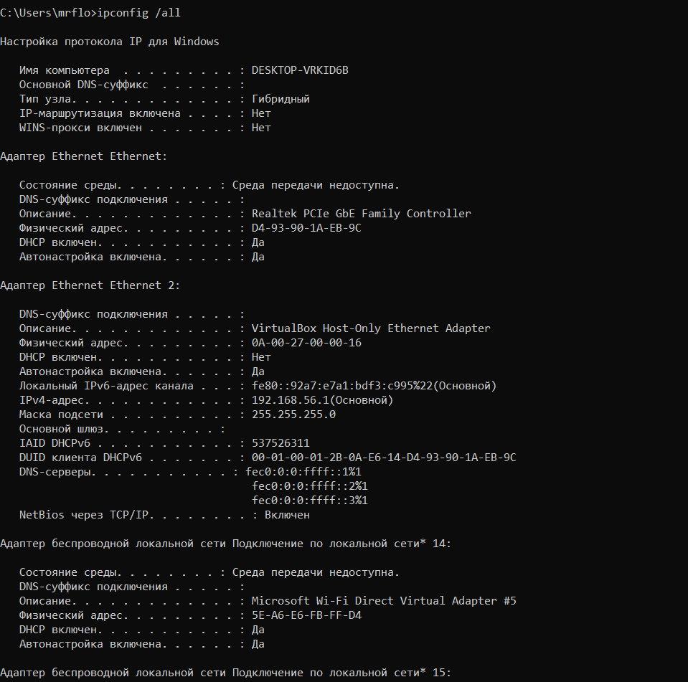

Slide 24
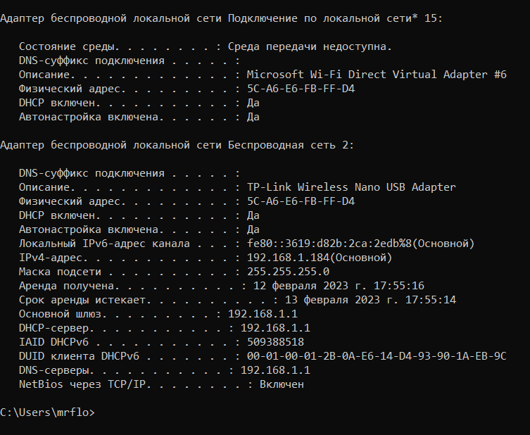

Slide 25
/displaydns
/displaydns - Отображение содержимого кэша сопоставления имен DNS клиента, включающего записи, предварительно загруженные из локального файла Hosts, а также последние полученные записи ресурсов для запросов на сопоставление имен. Эта информация используется службой DNS клиента для быстрого сопоставления часто встречаемых имен без обращения к указанным в конфигурации DNS-серверам

Slide 26
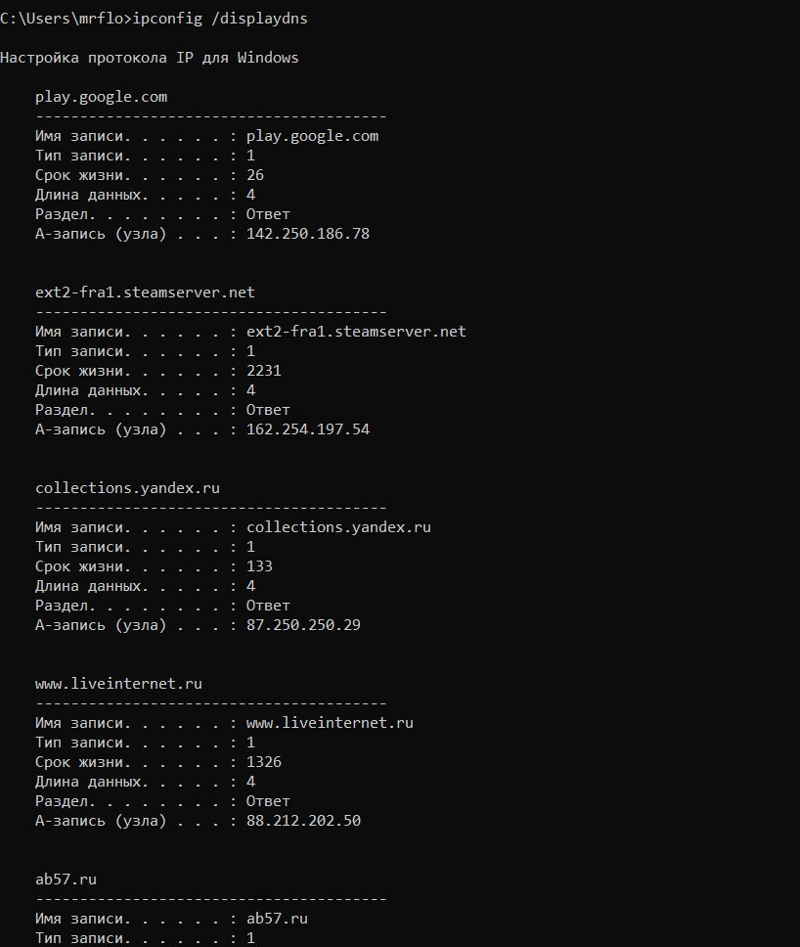

Slide 27
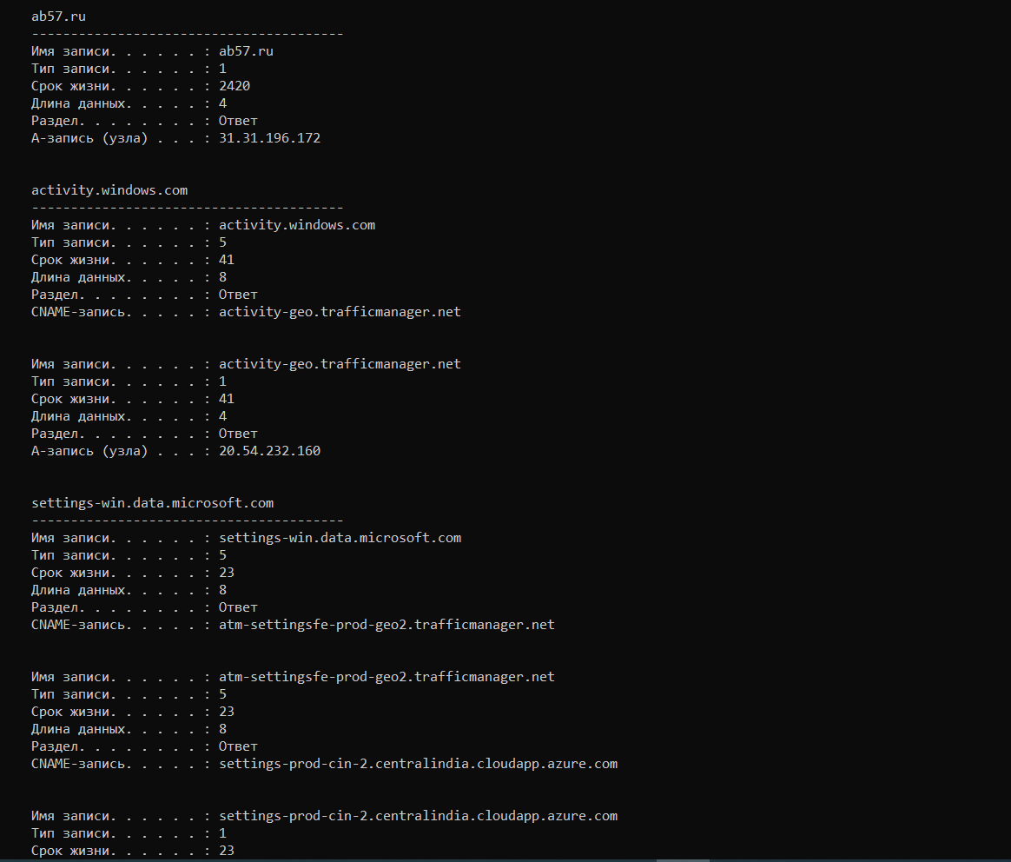

Slide 28
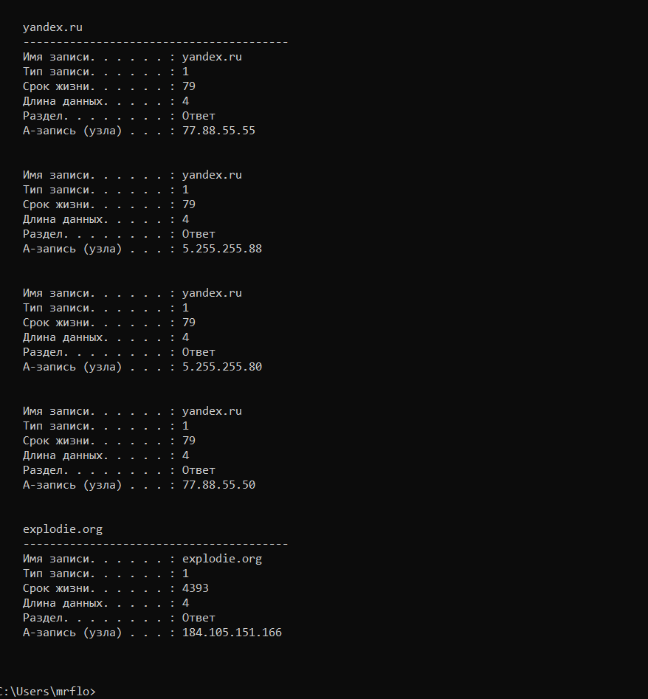

Slide 29
Заключение
Изменение сетевых настроек с помощью команды IPCONFIG, в основном, применимо к тем сетевым адаптерам, которые настроены на автоматическое конфигурирование с использованием службы динамической настройки основных параметров на сетевом уровне DHCP (Dynamic Host Configuration Protocol) или службы автоматической настройки приватных IP - адресов APIPA (Automatic Private IP Addressing).

Slide 30
Источники
http://cmd4win.ru/administrirovanie-seti/diagnostika-sety/53-ipconfig
https://ab57.ru/cmdlist/ipconfig.html

Slide 31
Спасибо за внимание!

